Slide 1
强化学习基础 3.马尔可夫决策过程(MDP) 3.4 值函数
吴贺俊
中山大学

Slide 2
学习内容
再看值函数，掌握状态值函数和动作值函数的定义
理解两种值函数的作用
结合策略定义，理解值函数与决策的关系

Slide 3
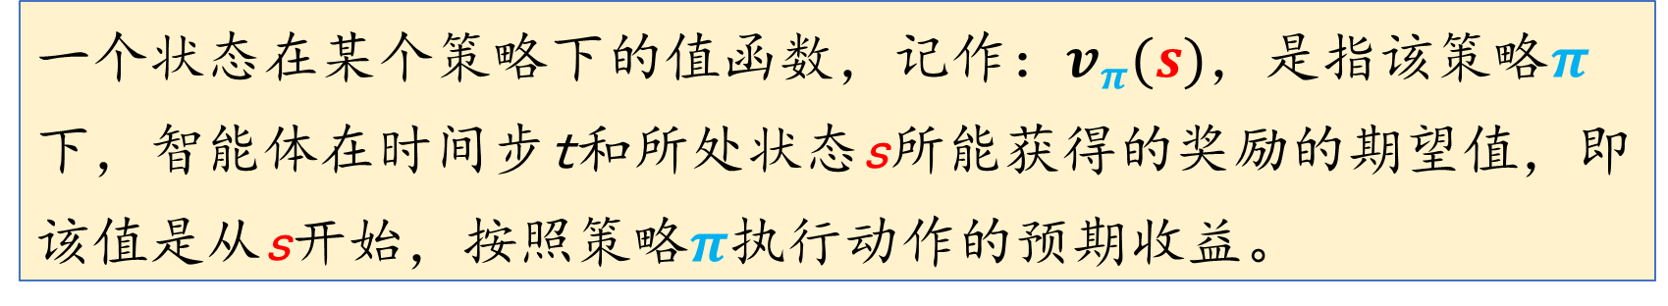
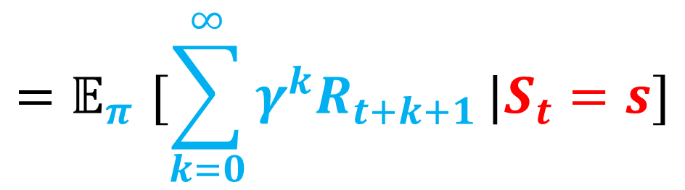
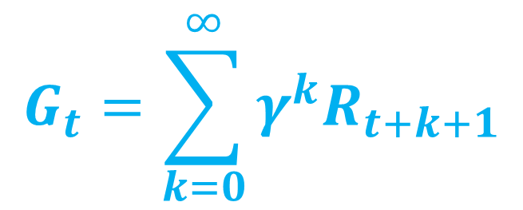

状态值函数
一个状态在某个策略下的值函数，记作：$v_{π}(s)$，是指该策略$π$下，智能体在时间步t和所处状态s所能获得的奖励的期望值，即该值是从s开始，按照策略$π执行$动作的预期收益。
$$G_{t}=\sum_{k=0}^{∞}{γ^{k}R_{t+k+1}}$$
$$\left.v_{π}(s)≐𝔼_{π}[G_{t}|S_{t}=s\right]$$
$${=𝔼}_{π}[\sum_{k=0}^{∞}{γ^{k}R_{t+k+1}}|S_{t}=s]$$

Slide 4
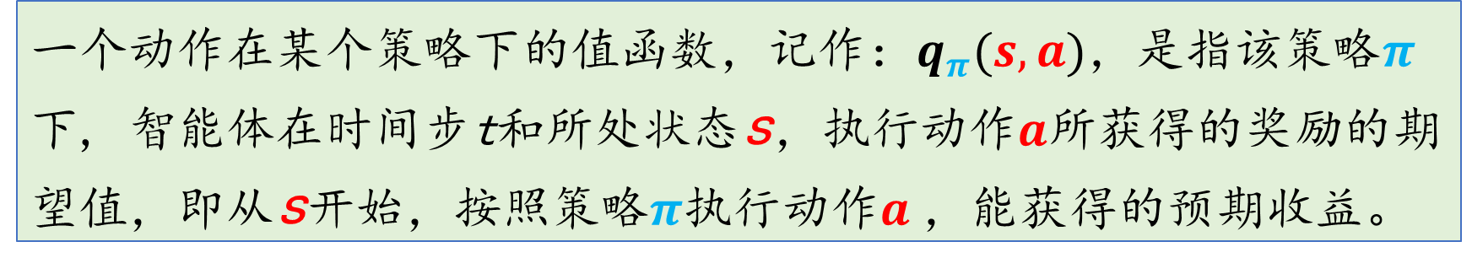
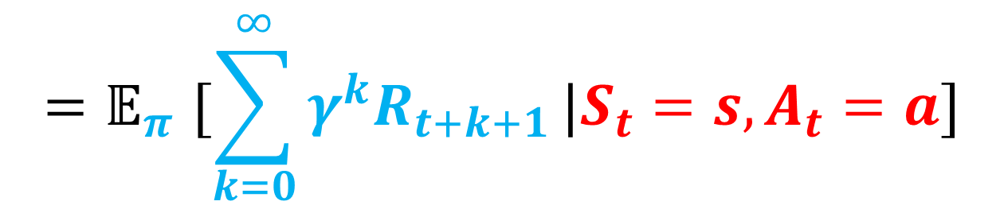
动作值函数
一个动作在某个策略下的值函数，记作：$q_{π}(s,a)$，是指该策略$π$下, 智能体在时间步t和所处状态s，执行动作$a$所获得的奖励的期望值，即从s开始，按照策略$π执行$动作$a$，能获得的预期收益。
$$\left.q_{π}(s,a)≐𝔼_{π}[G_{t}|S_{t}=s,A_{t}=a\right]$$
$${=𝔼}_{π}[\sum_{k=0}^{∞}{γ^{k}R_{t+k+1}}|S_{t}=s,A_{t}=a]$$

Slide 5
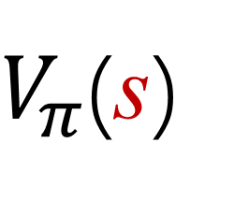
值函数的作用：预测未来收益
$V_{π}$(s)
s

Slide 6
网格世界状态值和动作值函数
Notes:
补充：网格世界举例

Slide 7

小结
状态值函数$v_{π}\left(s\right)$
动作值函数$q_{π}(s,a)$

